Slide 1
曲线拟合的最小二乘法
大连理工大学开发区校区

Slide 2
主要内容概述
曲线拟合问题的引出
最小二乘法
更多综合实例说明

Slide 3
曲线拟合问题的引出
1. 实验求解函数关系的问题
科学实验中往往要从实验数据组（x_{i}，y_{i}）（i=1，2，…，m）中确定自变量x和因变量y之间的一个函数关系，记为：y=f（x）。
例如：用实验的方法测定1K电阻的伏安关系。
+ U（V） -
电阻R=1K
I（mA）

Slide 4
曲线拟合问题的引出（续）
1. 实验求解函数关系的问题（续）
根据欧姆定律可知，电阻的伏安关系是一条形如“U=IR”或“I=U/R”的直线。
所以，理论推算可知，电阻1K的伏安关系函数可记为：
I=U，或U=I
+ U（V） -
电阻R=1K
I（mA）

Slide 5
曲线拟合问题的引出（续）
1. 实验求解函数关系的问题（续）
根据欧姆定律可知，电阻的伏安关系是一条形如“U=IR”或“I=U/R”的直线。
所以，理论推算可知，电阻1K的伏安关系函数可记为：
I=U，或U=I
+ U（V） -
电阻R=1K
I（mA）

Slide 6
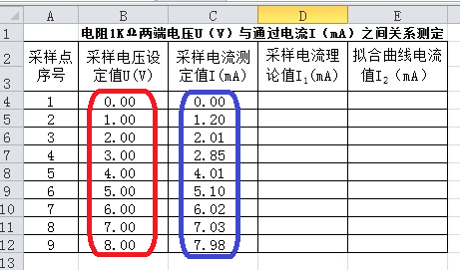
曲线拟合问题的引出（续）
1. 实验求解函数关系的问题（续）
实验测定的电流数据中，“1.20”测量误差十分明显。
2.85”也是一个测量误差十分明显的数据。
实验时将电压设为0~8V。
+ U（V） -
电阻R=1K
I（mA）

Slide 7
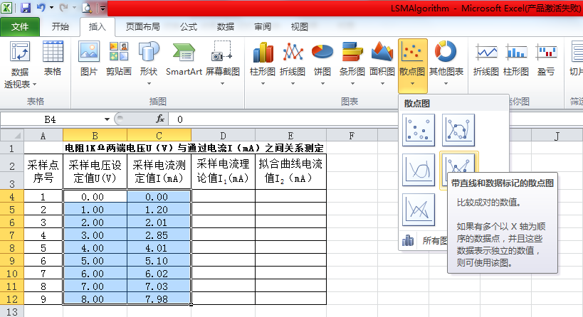
曲线拟合问题的引出（续）
1. 实验求解函数关系的问题（续）
散点图
带直线和数据标记的散点图
插入
执行以上操作后进入下一页→
选中数据

Slide 8
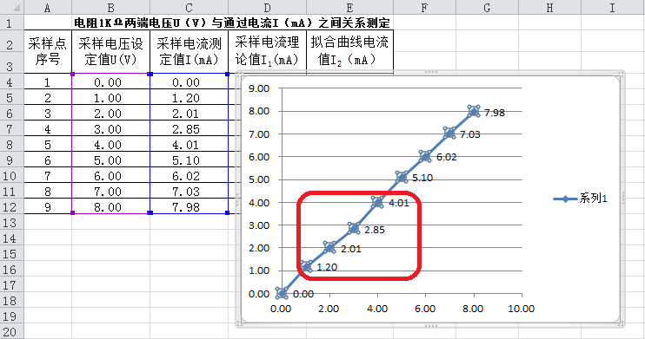
曲线拟合问题的引出（续）
1. 实验求解函数关系的问题（续）
数据点加标签
执行上页操作生成伏安特性曲线
由于误差的原因，简单的将数据点连接后得到的是一条折线。

Slide 9
曲线拟合问题的引出（续）
1. 实验求解函数关系的问题（续）
结论1：
由于实验得到的数据往往有观测误差，如果绘制曲线时要求必须通过所有测量点，不但会把观测误差保留下来，而且曲线也不一定能够反映实验数据的客观规律。
所以，我们需要：曲线拟合！

Slide 10
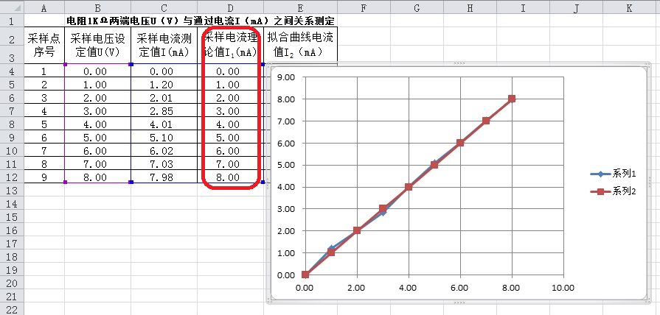
曲线拟合问题的引出（续）
2. 实验过程中误差特征分析（续）
位于红色理论曲线上方的误差为正的测量点。
位于红色理论曲线下方的误差为负的测量点。
在EXCEL中计算获取电流的理论值。
利用“散点图”方法同时画出测量曲线和理论曲线图。

Slide 11
曲线拟合问题的引出（续）
2. 实验过程中误差特征分析（续）
根据误差随机性理论，如果测试点足够多，位于理论曲线上下两侧的测量点应呈现对称和均匀分布的状态。

Slide 12
曲线拟合问题的引出（续）
2. 实验过程中误差特征分析（续）
结论2：
因此，拟合的目标就是要画出一条这样的曲线，使所有测量点落在曲线的两侧，并尽量使测量点在直线两侧均匀分布。只要采样点的数量足够多，拟合后的曲线就会无限接近理论曲线。
所以，我们需要：最小二乘法！

Slide 13
最小二乘法
1. 最小二乘法基本概念
最小二乘法（Least Squares Method）：
对于给定数据组（x_{i}，y_{i}）（i=1，2，…，m）和确定的拟合曲线类型y=P（x，a₀，…，a_{n}），若存在一组参数a_{k}（k=0，1，…，n）使得在给定数据点的误差平方和：

Slide 14
最小二乘法（续）
1. 最小二乘法基本概念（续）
取最小值，从而得到拟合曲线的方程为
y=P*(x)
这种方法称为曲线拟合的最小二乘法。
提示：
最小二乘法的误差平方和很类似于正弦信号的均方根值（或称有效值），衡量一个关于时间轴“均匀”分布的正弦波时，不能使用其永远为0的平均值，只能使用其均方根值。均方根中的方即“平方”。

Slide 15
最小二乘法（续）
2. 最小二乘法关键点
关键点1：
拟合曲线y=P(x)的类型确定，如：电阻的伏安关系曲线是类型为“y=ax”的直线。
提示：
实际上，拟合曲线的形式可以有很多，如：二次型“y=a+bx+cx²”、指数型“y=a*exp(b)”等，应根据需要正确地选取。本文中研究的是拟合成“线性”的形式。

Slide 16
最小二乘法（续）
2. 最小二乘法关键点（续）
关键点2：
误差平方和函数F(x)的建立，即：
对于电阻的伏安特性测试，为：

Slide 17
最小二乘法（续）
2. 最小二乘法关键点（续）
关键点3：
误差平方和函数F(x)取最小值的条件：
对于电阻的伏安特性测试，得到：

Slide 18
最小二乘法（续）
2. 最小二乘法关键点（续）
关键点4：
根据平方和函数F(x)取最小值的条件求取各参数a_{k}，其中k=0, 1 … n，这样得到拟合曲线函数“y=P*(x)”。
对于电阻伏安特性测试，就是解关于参数a的一元方程，得到：
拟合曲线：
y=ax

Slide 19
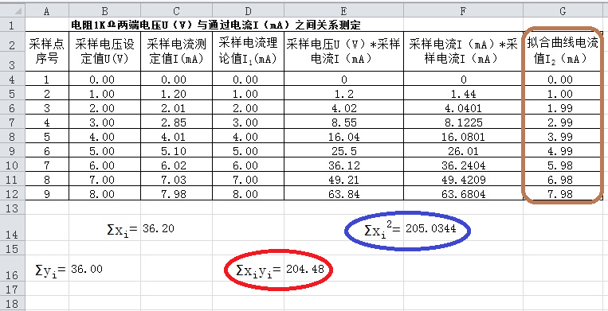
最小二乘法（续）
3. 拟合曲线求解方法与工具
利用EXCEL的计算功能求取最小二乘法拟合后的电流数据。

Slide 20
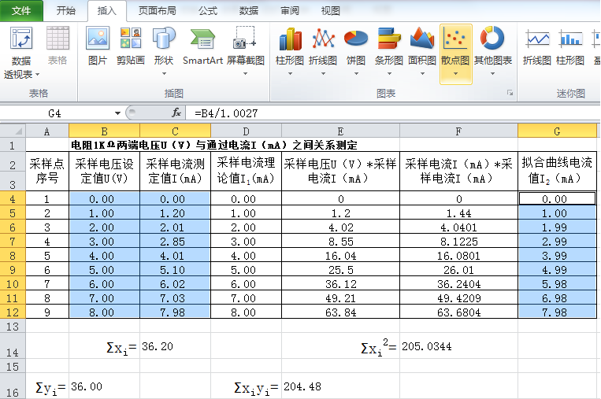
最小二乘法（续）
3. 拟合曲线求解方法与工具
选中采样点处数据
利用散点图功能绘制曲线。
同时选中拟合后的数据。
转下页→

Slide 21
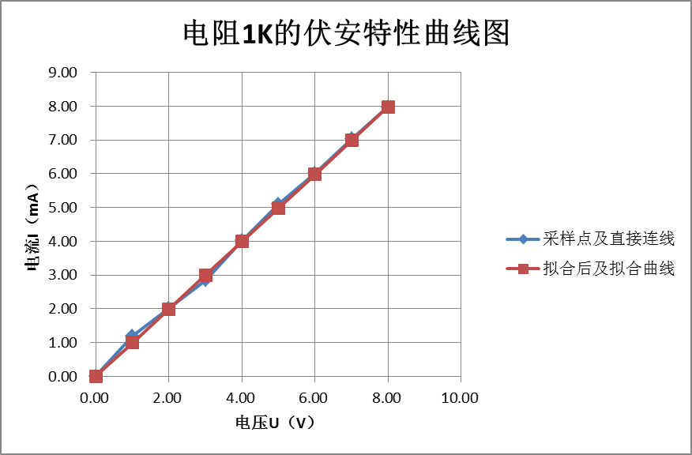
最小二乘法（续）
3. 拟合曲线求解方法与工具（续）
利用散点图功能绘制的采样数据点和拟合曲线图。
看起来真得不是很方便

Slide 22
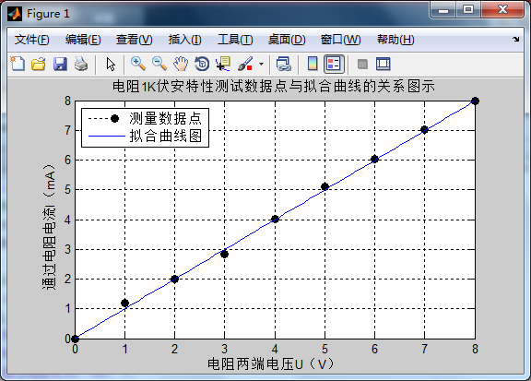
最小二乘法（续）
3. 拟合曲线求解方法与工具（续）
“MATLAB”中编写M文件可将采样点和拟合曲线的关系更好地图示出来，绘制数据点时请使用“stem”函数命令。

Slide 23
更多综合实例说明
1. 测温电阻阻值与温度之间的线性关系
某测温电阻阻值（Ω），在方程中用y表示，随着摄氏温度T的增大而增加，用x表示温度。温度增量与观测阻值如下表所示，测量数据可拟合成线性的“y=a+bx”的函数关系。
T（℃） | x | 0 | 10 | 20 | 30 | 40 | 50
R（Ω） | y | 27.6 | 31.0 | 34.0 | 37 | 40 | 42.6
T（℃） | x | 60 | 70 | 80 | 90 | 100
R（Ω） | y | 45.5 | 48.3 | 51.1 | 54 | 56.7

Slide 24
更多综合实例说明
1. 测温电阻阻值与温度之间的线性关系（续）
误差平方和函数F(x)的建立，即：
利用F(x)取极小值时的条件，解二元方程组求拟合参数a、b ，即：

Slide 25
更多综合实例说明
1. 测温电阻阻值与温度之间的线性关系（续）
可利用EXCEL、MATLAB工具求得拟合直线的表达式为：
请按以上思路自行验证。

Slide 26
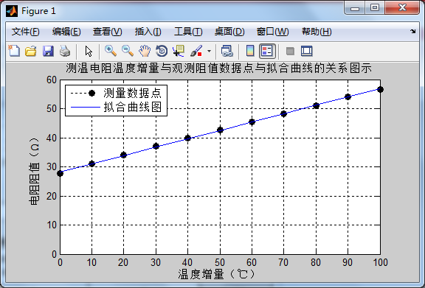
更多综合实例说明
1. 测温电阻阻值与温度之间的线性关系（续）
利用MATLAB工具描出测量数据点，并画出拟合曲线进行比较。（请自行完成）

Slide 27
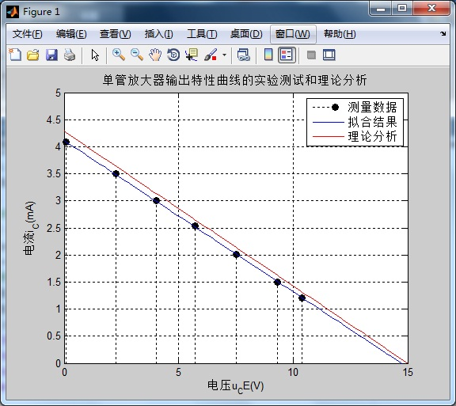
更多综合实例说明
2. 静态工作点与直流负载线的线性关系（续）
利用MATLAB工具可描出数据Q点，并画出拟合曲线及理论分析曲线一起比较。（请自行完成）

